Slide 1
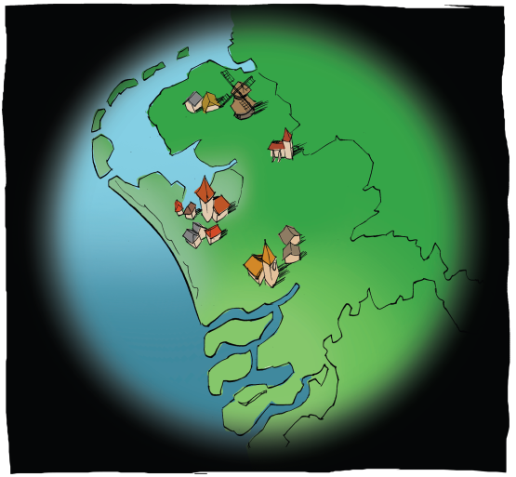
Wat doe ik hier vandaag?
Ik besef dat de kerk in Nederland maar een kleine rol speelt en dat het christendom niet zo populair is.
Ik krijg aanwijzingen hoe ik hiermee om kan gaan.
Les 8 Kerk in Nederland

Slide 2
Anders
Les 8 Kerk in Nederland

Slide 3
Gek
Les 8 Kerk in Nederland

Slide 4
1 Korintiërs 1: 22-25
22 De Joden vragen om wonderen en de Grieken zoeken wijsheid,
23 maar wij verkondigen een gekruisigde Christus, voor Joden aanstootgevend en voor heidenen dwaas.
24 Maar voor wie geroepen zijn, zowel Joden als Grieken, is Christus Gods kracht en wijsheid,
25 want het dwaze van God is wijzer dan mensen, en het zwakke van God is sterker dan mensen.
Les 8 Kerk in Nederland

Slide 5
1 Korintiërs 2: 14
14 Een mens die de Geest niet bezit, aanvaardt niet wat van de Geest van God komt,
want voor hem is het dwaasheid.
Hij kan het ook niet begrijpen, omdat het geestelijk moet worden beoordeeld.
Les 8 Kerk in Nederland

Slide 6
De kerk is uit
Les 8 Kerk in Nederland

Slide 7
Strijd
Les 8 Kerk in Nederland

Slide 8
Verdediging
Les 8 Kerk in Nederland

Slide 9
1 Petrus 5: 8-10
8 Wees waakzaam, wees op uw hoede, want uw vijand, de duivel, zwerft rond als een brullende leeuw, op zoek naar een prooi. 9 Stel u tegen hem teweer, gesterkt door uw geloof, in het besef dat uw broeders en zusters, waar ook ter wereld, onder hetzelfde leed gebukt gaan.
10 Maar al moet u nog korte tijd lijden, God, de bron van alle genade, heeft u geroepen om in Christus Jezus deel te krijgen aan zijn eeuwige luister. God zal u sterk en krachtig maken, zodat u staande zult blijven en niet meer zult wankelen.
Les 8 Kerk in Nederland

Slide 10
Jouw plek
Les 8 Kerk in Nederland

Slide 11
Filippenzen 2: 12-15
12 Geliefde broeders en zusters, u bent altijd gehoorzaam geweest toen ik bij u was. Wees het des te meer nu ik niet bij u ben.
Blijf u inspannen voor uw redding, en doe dat in diep ontzag voor God,13 want het is God die zowel het willen als het handelen bij u teweegbrengt, omdat het hem behaagt.
14 Doe alles zonder morren en tegenspreken, 15 opdat u zuiver en smetteloos bent, onberispelijke kinderen van God te midden van een verdorven en ontaarde generatie, waartussen u schittert als sterren aan de hemel.
Les 8 Kerk in Nederland

